Slide 1

基于AIOT+区块链的食品安全智能冷链箱
团队名称：臻鲜卫士
团队成员：王思语、王艺鑫、刘峰
指导老师：范展源、聂芳

Slide 2
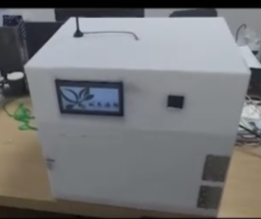
一
产品背景
二
功能介绍
目录
三
CONTENT
设计与实现
四
总结与展望

Slide 3
第
产品背景
一
章

Slide 4



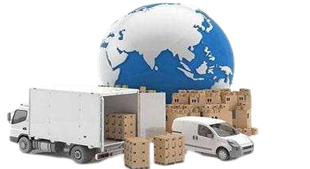
产品背景
设施不完备
工作人员素质层次不齐，易引发食品安全问题。
硬件和软件等设施不完备，冷链存储漏洞多。
技术不成熟
标准不一
食品保温效果差，易变质、发霉。

Slide 5
第
二
功能介绍
章

Slide 6
功能介绍—操作流程
用户模式
AI安全验证
红外感应
取放食品
否
是否通过验证
是
开始
模式选择
打开箱门
自动上链
结束
唤醒屏幕
账号密码登录
管理员模式

Slide 7
第
三
设计与实现
章

Slide 8
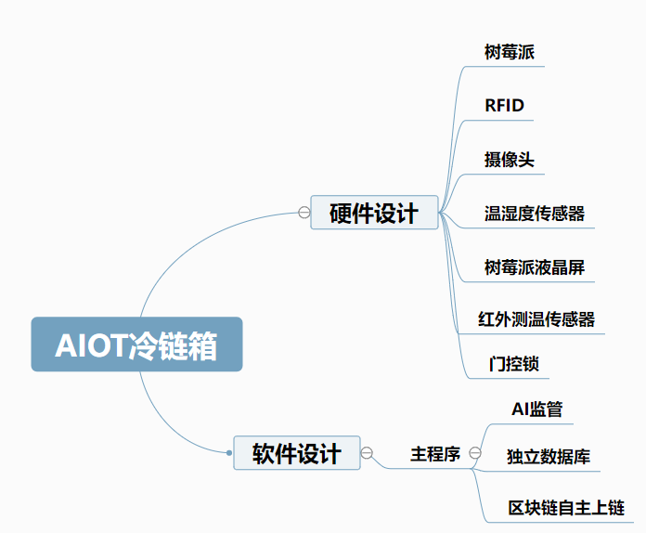
项目总体设计

Slide 9
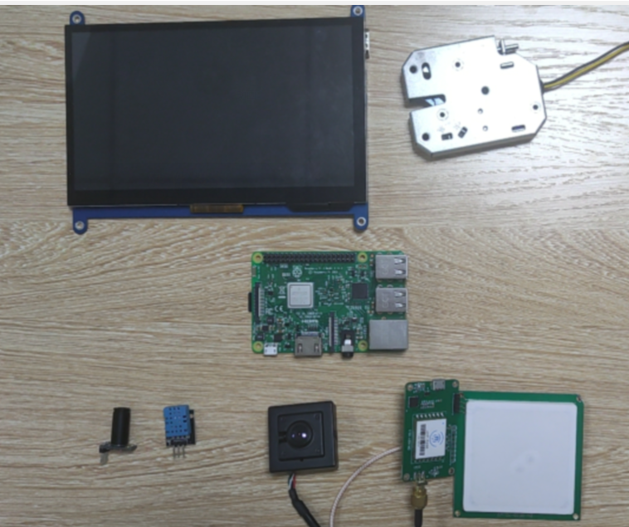
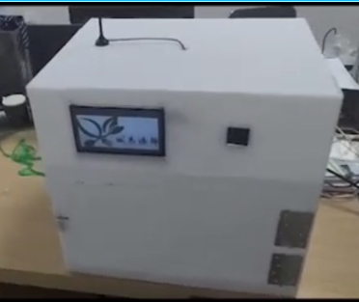
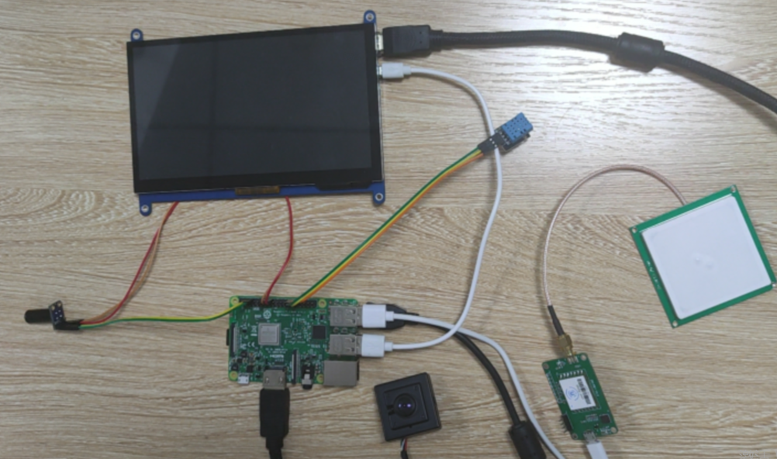
硬件设计
核心控制系统
感 知 层

Slide 10
软件设计
A I 监管
结合AI技术，开创“多方位”监管系统
主程序
独立数据库
软件设计
自主创建数据库
保证菜品信息独立性
区块链自主上链
结合区块链技术，保证数据透明，无法篡改，可溯源

Slide 11
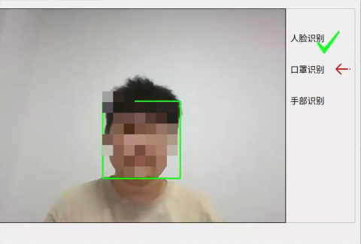
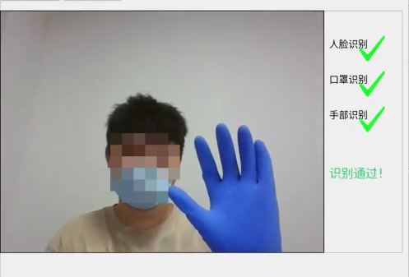
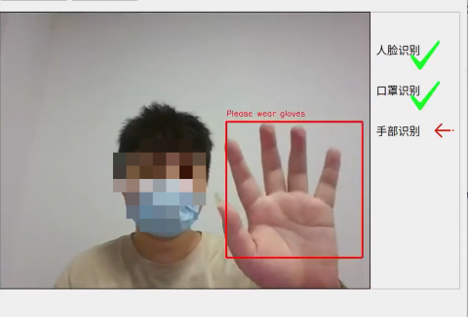
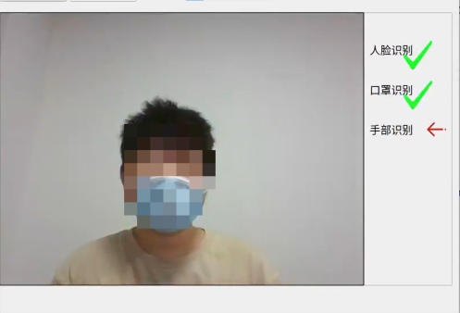
AI监管—模型训练
中科院的开源人体属性数据集：
涵盖8594个人脸特征集文件，其中无口罩人类属性特征集3637个，戴口罩4957个。外加2954个手部特征集，其中无手套1682个，戴手套1263个。

Slide 12
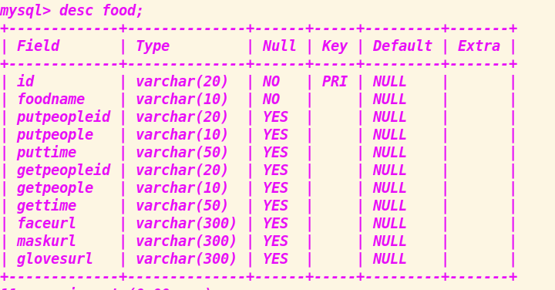
独立数据库
RFID识别菜品信息
自动存入数据库
更新管理日志
菜品信息独立、不易受到攻击

Slide 13
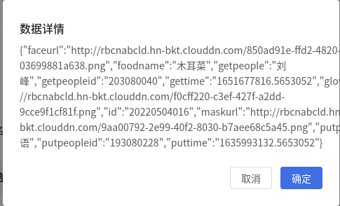
区块链上链
RFID识别菜品信息
自动存入数据库
区块链自主上链
更新管理日志
0 篡改、数据透明、可回溯性强

Slide 14
第
四
总结与展望
章

Slide 15
总结与展望
未来展望
升华
开发主动监管系统，通过手机端实时主动检测菜品情况。
4
优化
3
近一步提高识别准确率。
推广
2
我们会将源码、产品信息开源到Github上，开拓更大的市场。
1
响应
响应国家政策，结合疫情情况，开发人体测温功能。

Slide 16
感谢您的聆听
NETWORK TECHNOLOGY

